Slide 1

Android root
李星明
QQ:423462664

Slide 2
目录
root原理
root过程和漏洞
Root以后能干什么
刷ROM原理介绍
Root常见问题解决思路

Slide 3
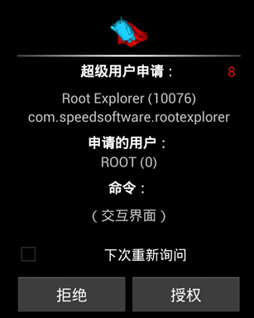
Root原理
教程有很多，但万变不离其宗，即获得超级用户（superuser）权限。相当于windows的administrator。
root之所谓称之为root，是因为是使用了root用户权限，或者使用了root用户登陆。
未root时，权限管理是很严格的，很多文件都不能增删改，很多额外功能无法使用。
Root的最大标识便是当程序调用超级权限时，弹出的提示框。

Slide 4
正统的发行版linux中有一个su命令，用于普通用户提权到root。 su本来在linux里是不与其它程序关联的， 在现在的android中su是与superuser.apk关联的 也就是大家常看到的某某程序在想提权时，弹出的超级用户授权提示 只要这两个东西在系统里面，那就能让普通程序提权了。

Slide 5
通过执行破解程序，可以临时得到root权限， 在这个权限时把你的su和superuser.apk拷入手机系统 这样以后就可以随时随地获取root权限，也就是真正地root了你的手机

Slide 6
如果你进行过程序开发，在root过的手机上面获得root权限的代码如下：
1: Process process = Runtime.getRuntime().exec("su");
//创建一个进程执行命令行
2: DataOutputStream os = new DataOutputStream(process.getOutputStream());
//创建数据输出流
3: ......
4: os.writeBytes("exit\n");
//执行linux命令
5: os.flush();
//清空缓冲区数据
从上面代码我们可以看到首先要运行su程序，其实root的秘密都在su程序中，默认的su程序只能root和shell可以用运行su，这个是安全的。如果把这个限制拿掉，就是root破解了！

Slide 7
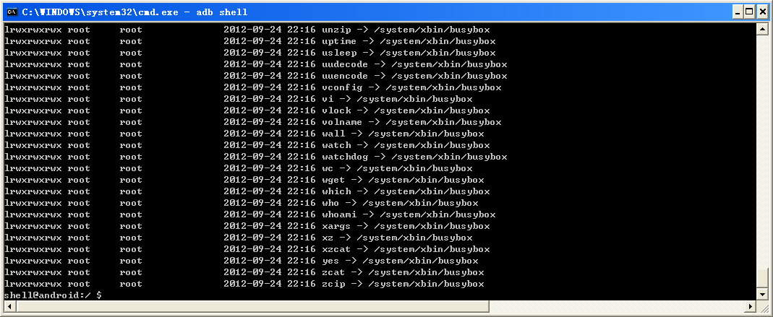
如果对Linux的su命令熟悉的朋友可能知道su程序都设置SUID位，我们查看一下我的手机（已经root破解）上的su权限设置，

Slide 8
我们发现su的所有者和所有组都是root，这其实是busybox的软链接，我们查看busybox的属性发现，其设置了SUID和SGID，并且所有者和所有组都是root。SUID和SGID的作用是什么呢？这样运行busybox的普通用户，busybox运行过程中获得的是root的有效用户。su程序则是把自己启动一个新的程序，并把自己权限提升至root（我们前面提到su其实就是busybox，运行期它的权限是root，当然也有权限来提升自己的权限）。

Slide 9
我们发现su也设置了SUID位，这样普通用户也可以运行su程序，su程序会验证root密码，如果正确su程序可以把用户权限提高的root（因为其设置SUID位，运行期是root权限，这样其有权限提升自己的权限）。

Slide 10
这样我们就可以看出其实Android系统的破解的根本原理就是替换掉系统中的su程序，因为系统中的默认su程序需要验证实际用户权限（只有root和 shell用户才有权运行系统默认的su程序，其他用户运行都会返回错误）。而破解后的su将不检查实际用户权限，这样普通的用户也将可以运行su程序， 也可以通过su程序将自己的权限提升。

Slide 11
root 破解就是在你系统中植入“木马su”，说它是“木马”一点儿都不为过，假如恶意程序在系统中运行也可以通过su来提升自己的权限的这样的结果将会是灾难性的。
所以一般情况下root过手机都会有一个SuperUser应用程序来让用户管理允许谁获得root权限，也算是给系统加了一层保险吧！
譬如执行脚本rm -rf /

Slide 12
root过程和漏洞
我们来介绍一种最传统的ROOT方法。
下面的代码是android系统原版的su中的部分代码，可以看出只允许getuid()为AID_ROOT和AID_SHELL的进程可以使用su进行登陆。
/* Until we have something better, only root and the shell can use su. */
myuid = getuid();
if (myuid != AID_ROOT && myuid != AID_SHELL) {
fprintf(stderr,"su: uid %d not allowed to su\n", myuid);
return 1;
}

Slide 13
下面我们先清点一下我们需要破解系统情况，假设需要破解的Android系统具备如下条件：
1、可以通过adb连接到设备，一般意味着驱动程序已经安装。
2、但是adb获得用户权限是shell用户，而不是root。

Slide 14
要想理解root破解过程我们首先需要了解一下adb工具，SDK中包含adb工具，设备端有adbd服务程序后台运行，为开发机的adb程序提供服务，adbd的权限，决定了adb的权限。具体用户可查看/system/core/adb下的源码，查看Android.mk你将会发现adb和adbd其实是一份代码，然后通过宏来编译。

Slide 15
查看adb.c的adb_main函数你将会发现adbd中有如下代码：
1: int adb_main(int is_daemon)
2: {
3: ......
//执行若干程序后，提升权限为root权限
4: property_get("ro.secure", value, "");
5: if (strcmp(value, "1") == 0) {
6: // don't run as root if ro.secure is set...
7: secure = 1;
8: ......
9: }
10:
//setgid、setuid决定是否为root权限，一旦secure为1，则降级用户权限。
11: if (secure) {
12: ......
13: setgid(AID_SHELL);
14: setuid(AID_SHELL);
15: ......
16: }
17: }

Slide 16
从中我们可以看到adbd会检测系统的ro.secure属性，如果该属性为1则将会把自己的用户权限降级成shell用户。一般设备出厂的时候在/default.prop文件中都会有：
1: ro.secure=1

Slide 17
这样将会使adbd启动的时候自动降级成shell用户。
然后我们再介绍一下adbd在什么时候启动的呢？答案是在init.rc中配置的系统服务，由init进程启动。我们查看init.rc中有如下内容：
1: # adbd is controlled by the persist.service.adb.enable system property
2: service adbd /sbin/adbd
3: disabled

Slide 18
对Android系统属性有了解的朋友将会知道，在init.rc中配置的系统服务启动的时候都是root权限（因为init进行是root权限，其子程序也是root）。由此我们可以知道在adbd程序在执行：
1: /* then switch user and group to "shell" */
2: setgid(AID_SHELL);
3: setuid(AID_SHELL);
/*setgid和setuid是降级命令，执行此语句之后，用户权限被降级为普通权限，没有root功能*/

Slide 19
代码之前都是root权限，只有执行这两句之后才变成shell权限的。
这样我们就可以引出root破解过程中获得root权限的方法了，那就是让以上面setgid和setuid函数执行失败，也就是降级失败，那就继续在root权限下面运行了。
这其实利用了一个RageAgainstTheCage漏洞，具体分析请参考《Android adb setuid提权漏洞的分析》和《RageAgainstTheCage》。

Slide 20
这里做一个简单说明：
1、出厂设置的ro.secure属性为1，则adbd也将运行在shell用户权限下；
2、adb工具创建的进程ratc也运行在shell用户权限下；
3、ratc一直创建子进程（ratc创建的子程序也将会运行在shell用户权限下），紧接着子程序退出，形成僵尸进程，占用shell用户的进程资源，直到到达shell用户的进程数为RLIMIT_NPROC的时候（包括adbd、ratc及其子程序），这是ratc将会创建子进程失败。这时候杀掉adbd，adbd进程因为是Android系统服务，将会被Android系统自动重启，这时候ratc也在竞争产生子程序。在adbd程序执行上面setgid和setuid之前，ratc已经创建了一个新的子进程，那么shell用户的进程限额已经达到，则adbd进程执行setgid和setuid将会失败。根据代码我们发现失败之后adbd将会继续执行。这样adbd进程将会运行在root权限下面了。
4、这时重新用adb连接设备，则adb将会运行在root权限下面了。
(UID 和 GUI溢出返回为0）

Slide 21
如果发现setgid和setuid函数执行失败，则adbd进程异常退出，就把这个漏洞给堵上了。为什么这么多设备都没有堵上这个漏洞呢？我觉得是设备厂商的策略（不排除傻X的厂商存在哦），虽然知道怎么封堵漏洞但是就是留着个后门给大家，让第三方给自己定制rom，提高自己系统的易用性。
至此我们把root的过程和root之后系统情况都进行了介绍，

Slide 22
获得root权限之后，我们就安装类似于超级权限管理员的程序
以I9300为例（大部分都一样）一般用户root之后是为了刷ROM，刷ROM分为线刷和卡刷。线刷是利用PC机，卡刷是利用储存卡（内置或SD卡皆可）。

Slide 23
Root以后能干什么
1、超级用户权限管理器管理APP权限（一般ROOT后自带）
2、备份/恢复系统(在安卓系统中，不需要busybox)(Titanium )
3、截图(ShootMe)
4、任意视觉主题(Metamorph)
5、屏蔽所有广告(Adfree)
6、把你手机变成热点WIFI（4.0以上系统自带此功能）
7、管理进程（Tasker）
8、在安卓系统运行Linux命令(Busybox)
9、刷ROM
10、文件权限操作（Root Explorer）

Slide 24
Root以后能干什么
http://lifehacker.com/5806135/the-10-best-android-apps-that-make-rooting-your-phone-worth-the-hassle
http://www.androidpolice.com/2010/07/13/8-great-apps-every-rooted-android-user-should-know-about/

Slide 25
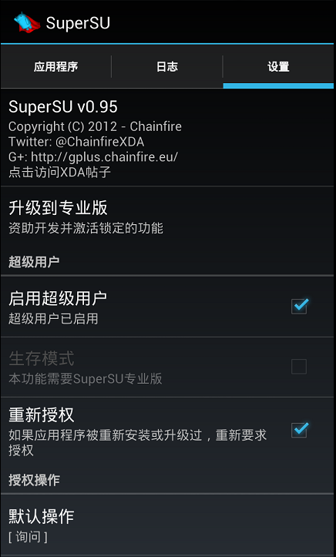
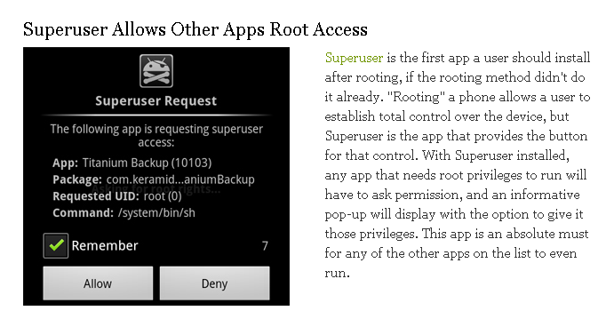
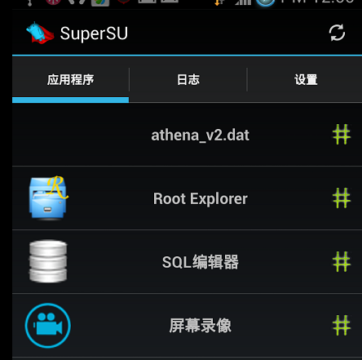

Slide 26
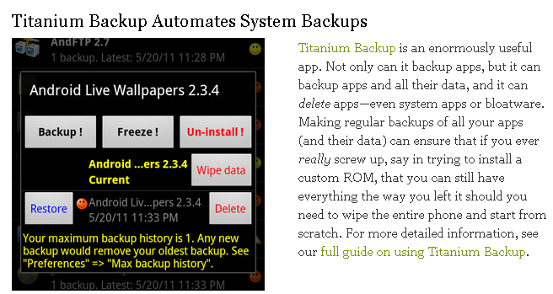

Slide 27
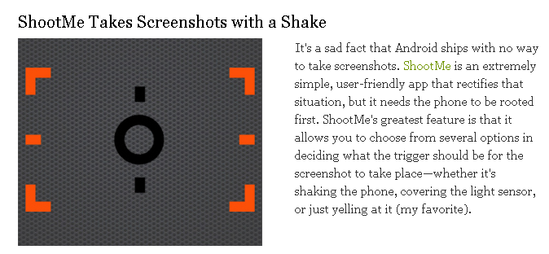
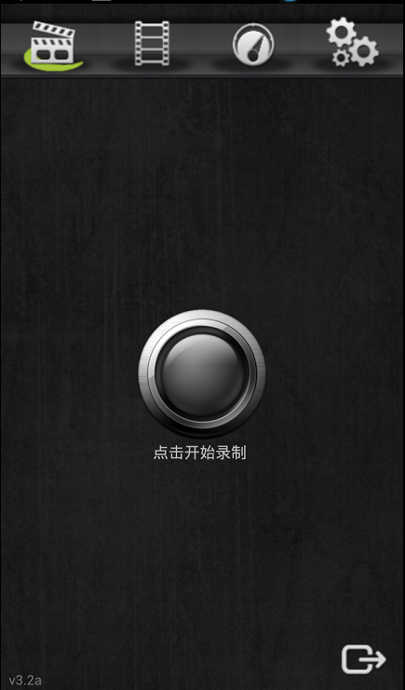

Slide 28
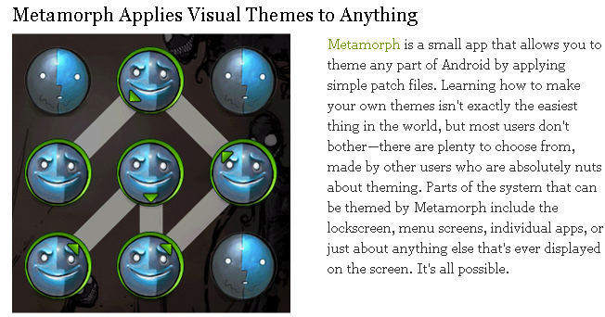

Slide 29
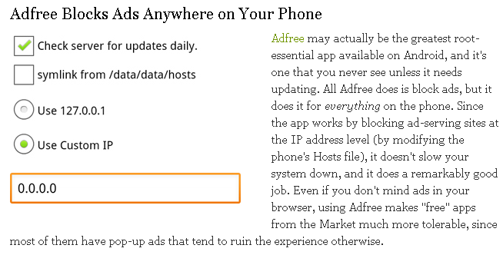

Slide 30
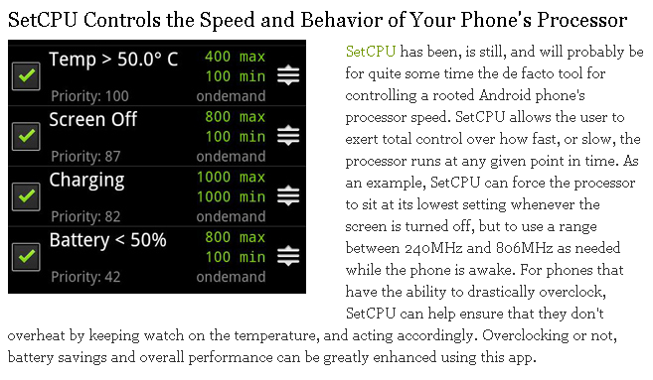

Slide 31
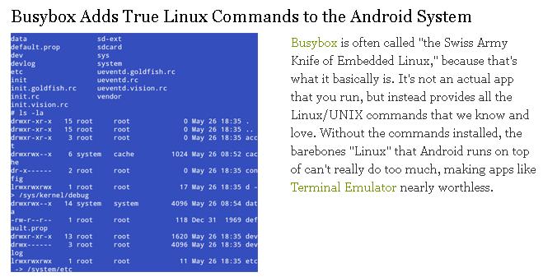

Slide 32
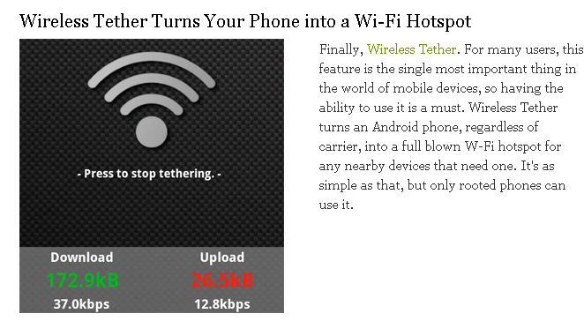

Slide 33
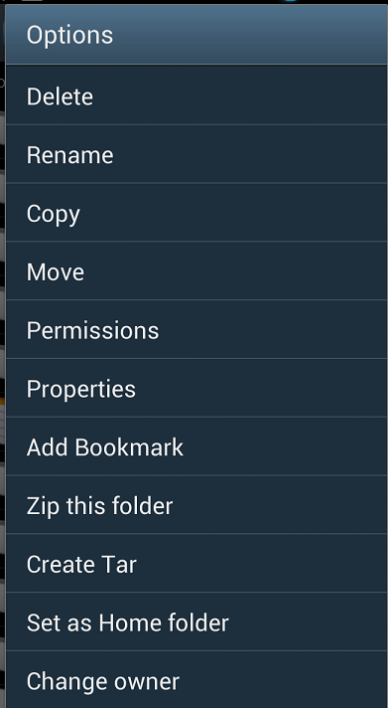
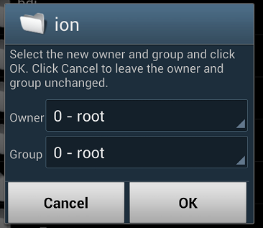

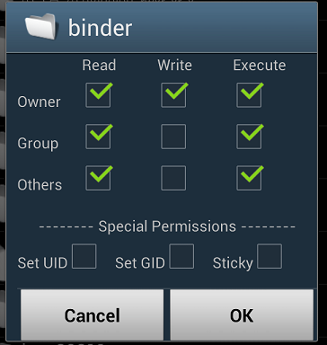

Slide 34
刷ROM原理介绍
1、CPU复位，初始化硬件
2、CPU执行引导程序（Bootloader）
3、执行内核程序
4、执行HOME程序
Linux开机过程
1、CPU复位，初始化硬件
2、CPU执行引导程序（uboot或fastboots）
3、执行内核程序
4、执行HOME程序
Android开机过程

Slide 35
当uboot(fastboot)被装载后便开始运行，它一般会先检测用户是否按下了某些特别按键，这些特别按键是uboot编译时预先约定好的，用于进入调试模式。如果用户没有按这些特别的按键，则uboot会从NAND Flash中装载Liunx内核，装载的地址是在编译uboot时预先约定好的。（安卓内核）
所以现在安卓手机开机时，有三种选择，一是直接进入安卓系统，二是进入线刷（PC机），三是进入recovery。

Slide 36
Root常见问题解决思路
Root通常都有软件，很多大论坛都推出了一键ROOT工具，包括推出腾讯手机管家的一键ROOT工具。
源生的ROM一般都比较容易ROOT，而定制的手机，电信运营商为了保护自己的ROM不容易被擦写，保护自己APP不被轻易去除，都会修改内核加锁等措施预防。所以遇到这种情况最好去厂家下载一个源生ROM，利用SD卡刷升级后，再进行ROOT。
水货手机是最容易ROOT,一般都是解锁的，一般用一键ROOT工具即可。

Slide 37
Root常见问题解决思路
基带问题。部分手机的基带因为某种原因导致无法ROOT，需要使用工具来刷内核才能ROOT，刷内核有时风险很大，可能一刷不起，除非是确切的知道原因，否则勿轻易尝试。
在华为的一些机器里（不排除有其他），进入某种模式会让手机直接变成U盘，U盘里摆放的是手机内核文件，通过修改内核增加一些SHELL脚本和SU程序达到ROOT目的。

Slide 38
The end
有什么问题请问！
谢谢收听！

